Slide 1
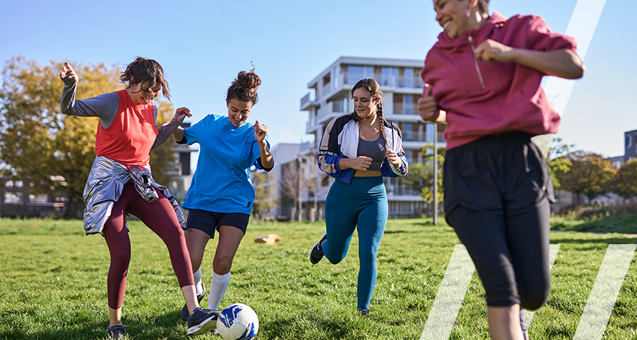
Trefdag sociaal-sportieve praktijken

Slide 2



Slide 3


Slide 4

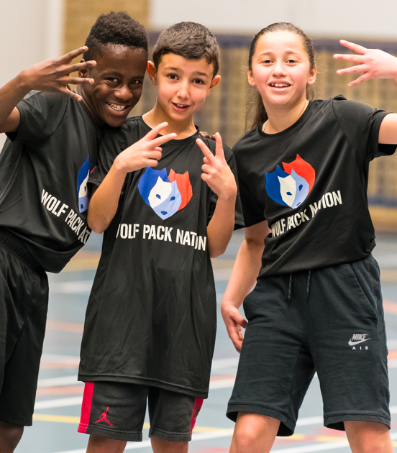
2015
Vereniging van sociaal sportieve praktijken
Streven naar een inclusief sportbeleid
Door krachten te bundelen en te wegen op beleid

Slide 5
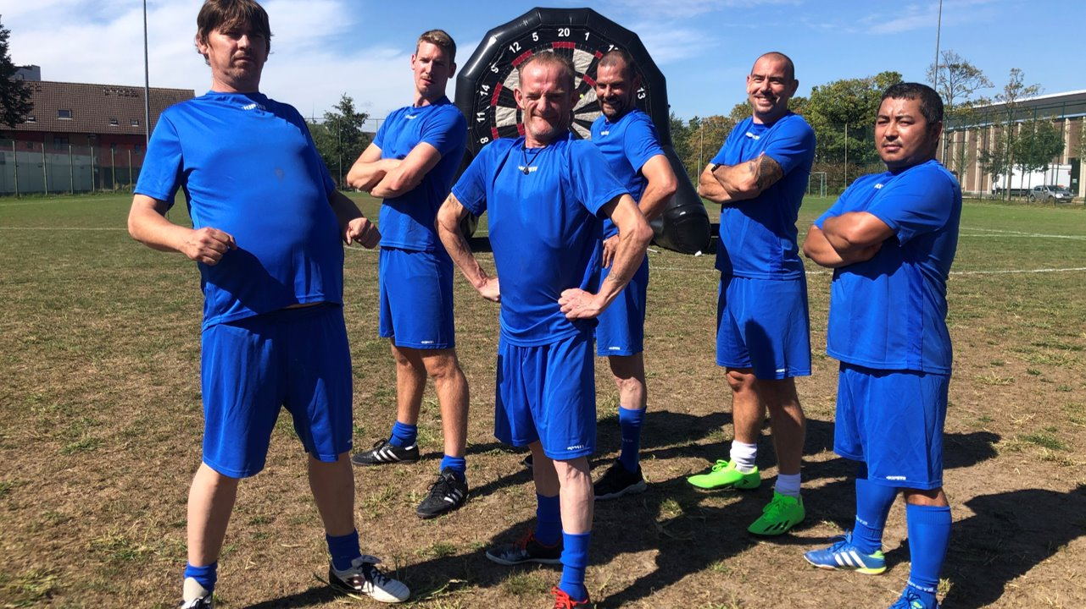

Slide 6
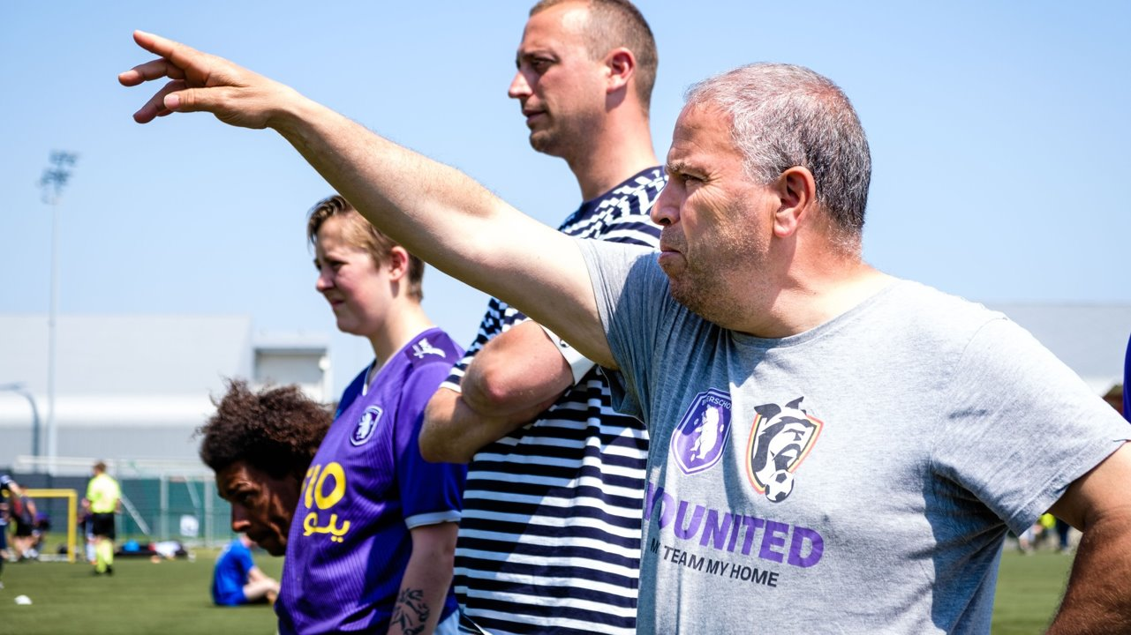

Slide 7
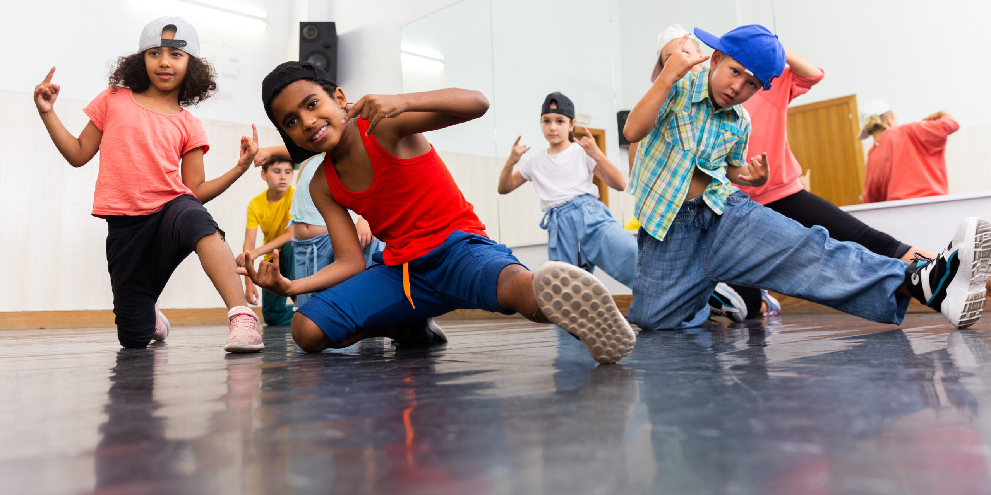

Slide 8


Slide 9
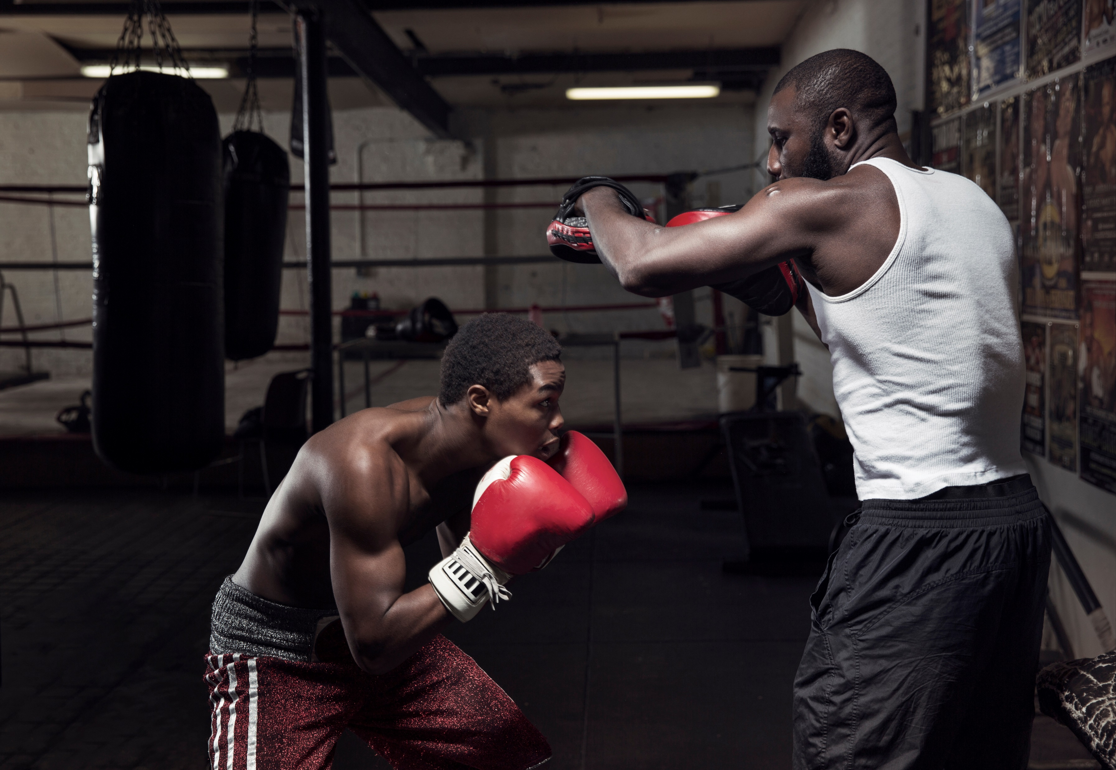

Slide 11
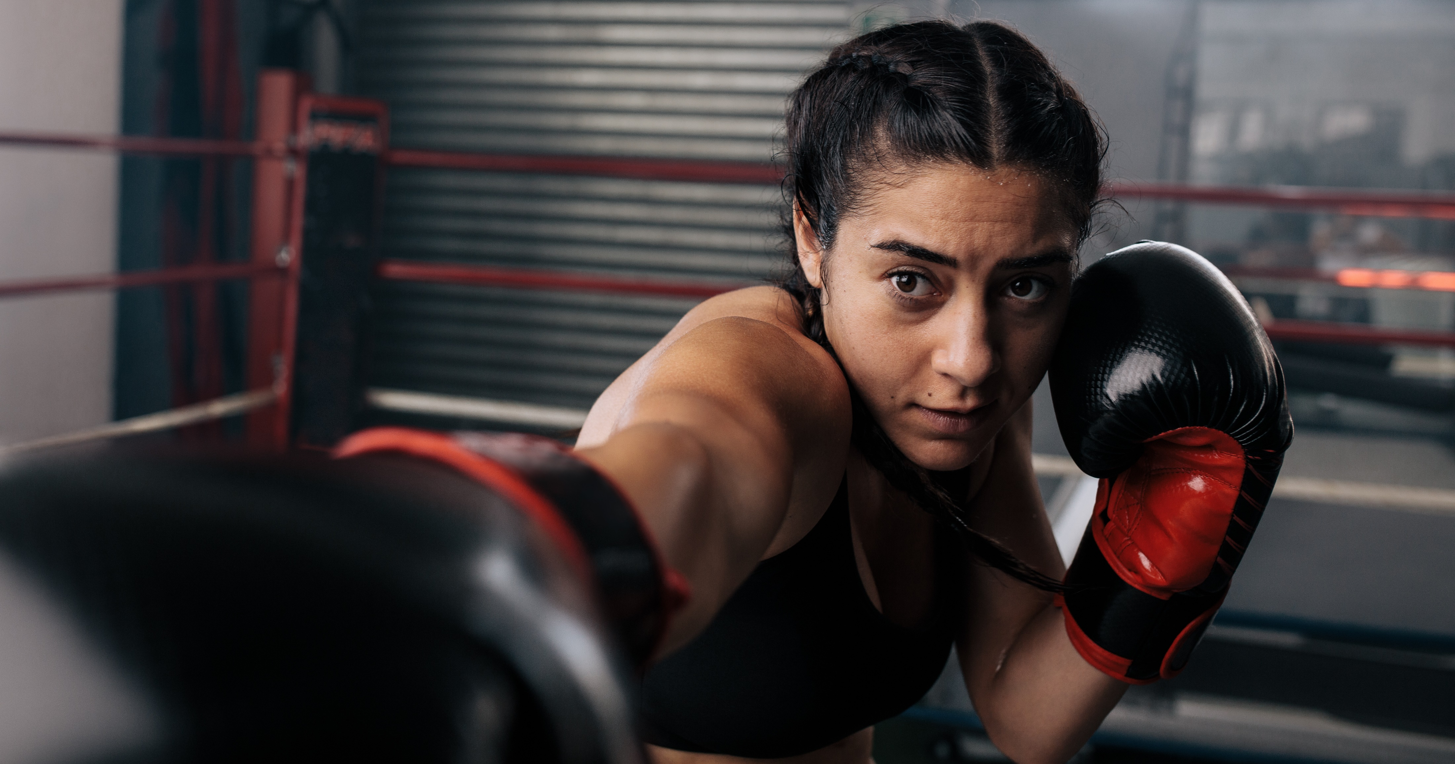

Slide 12
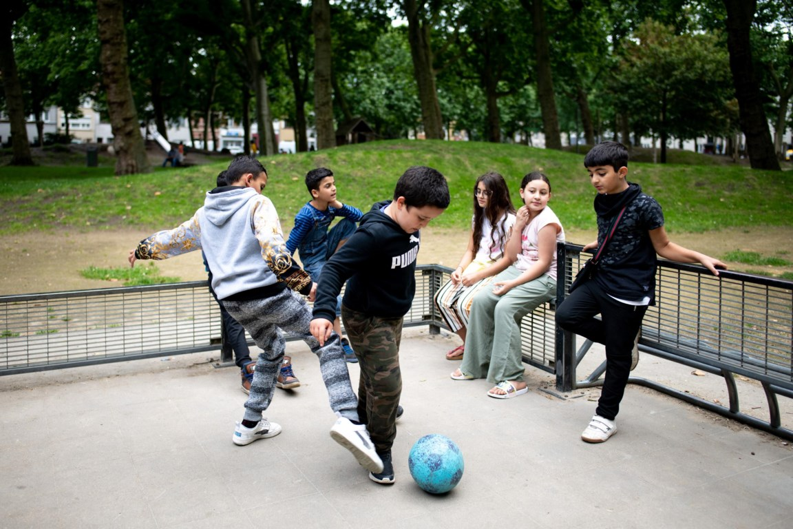

Slide 13
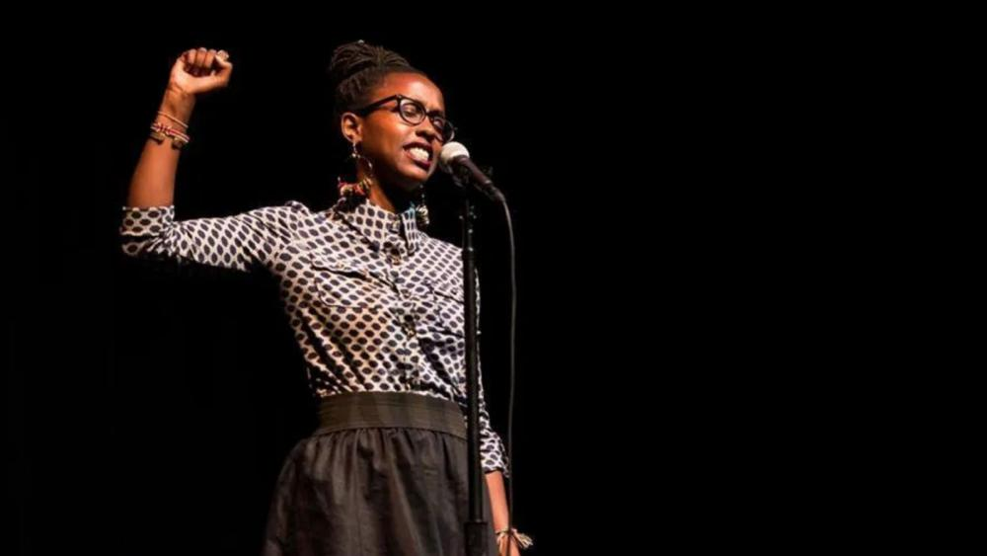

Slide 14
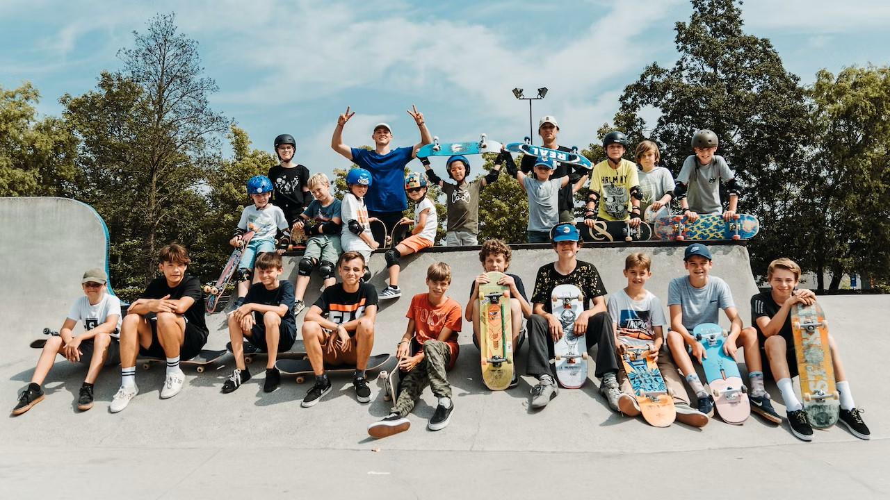

Slide 15
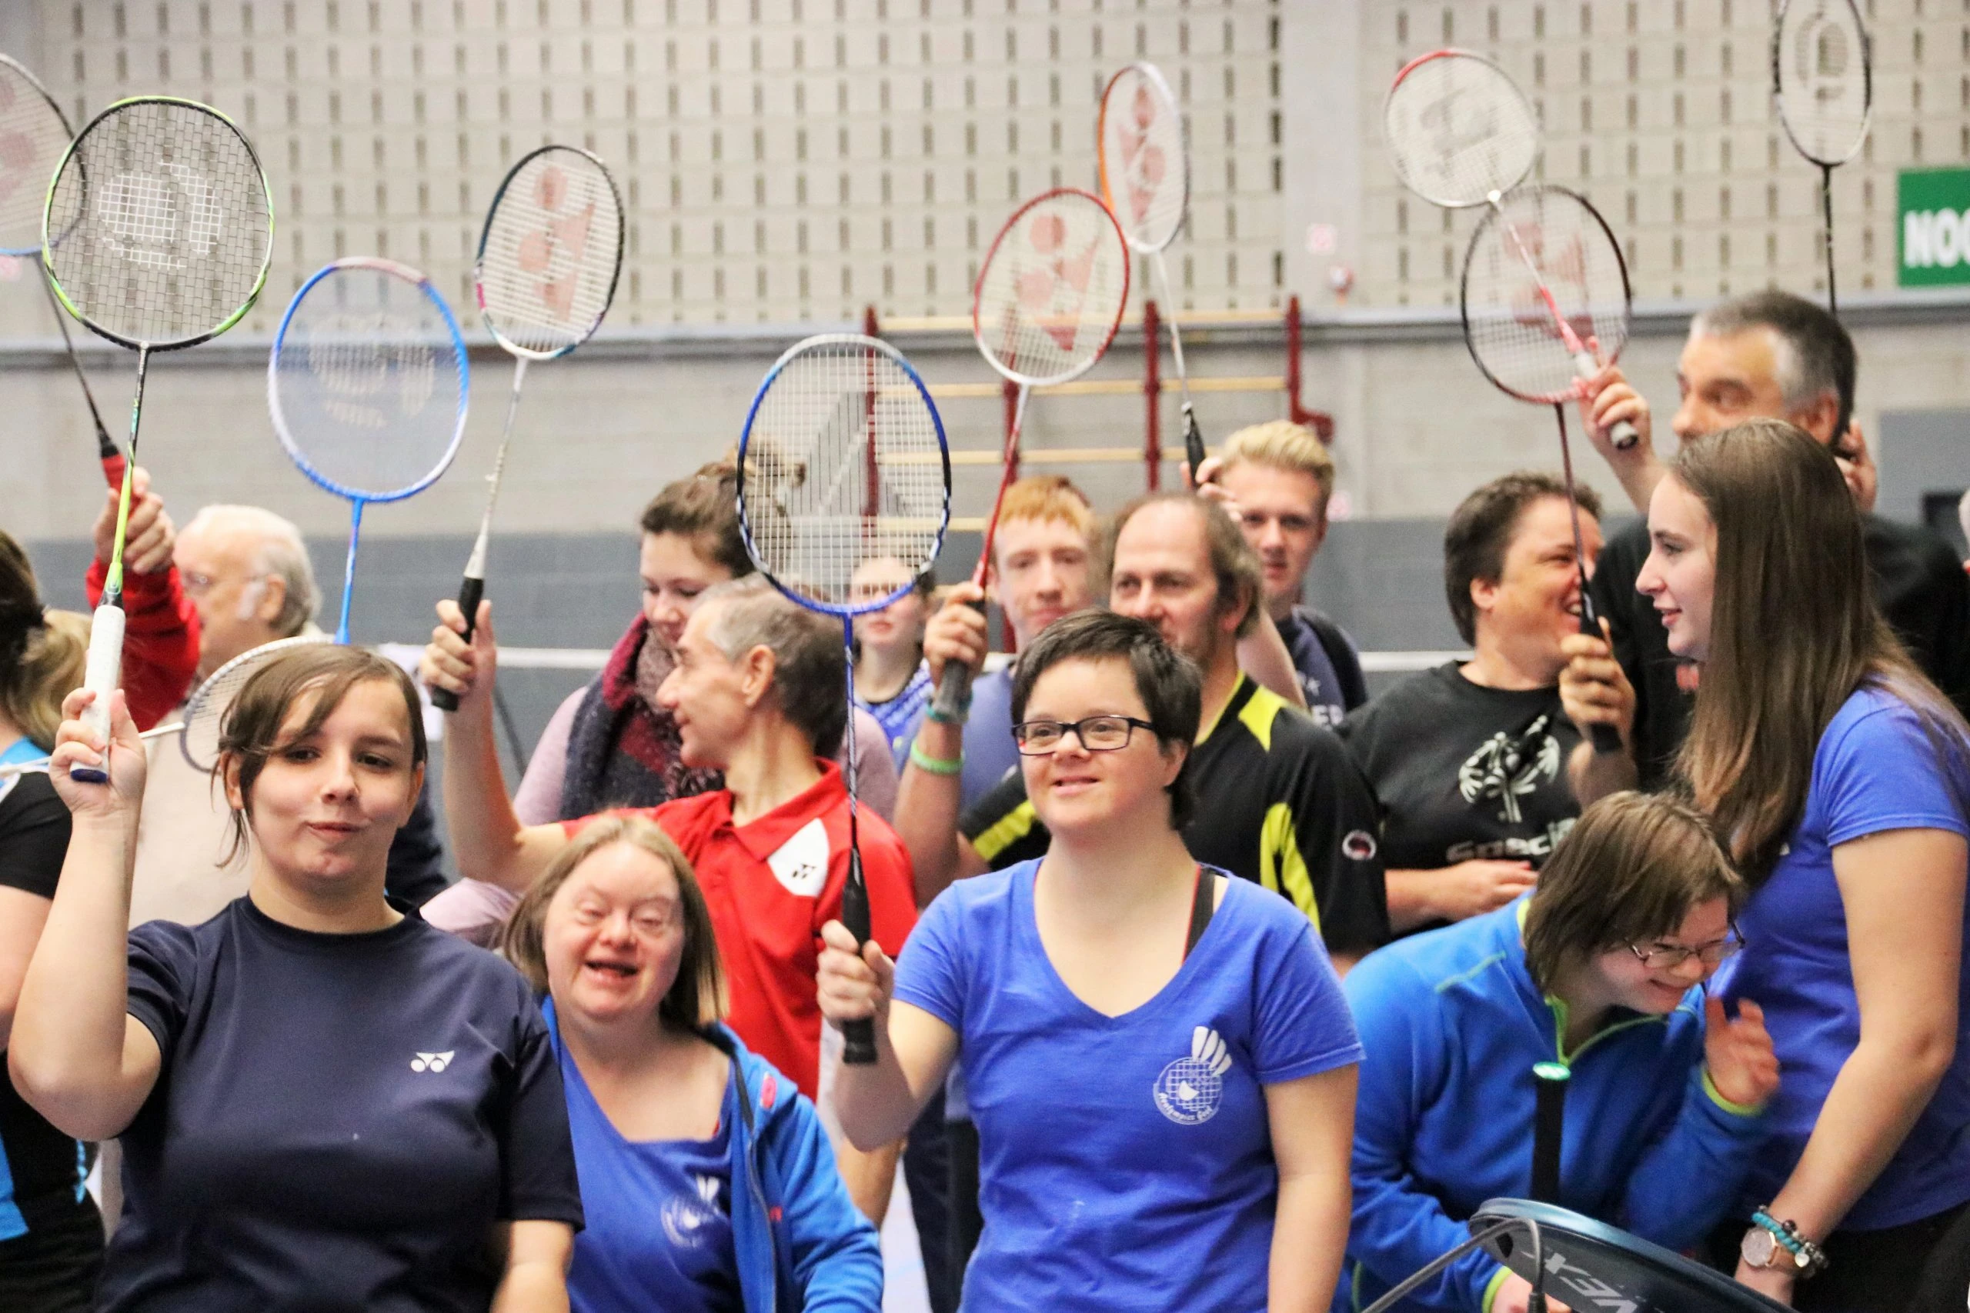

Slide 16
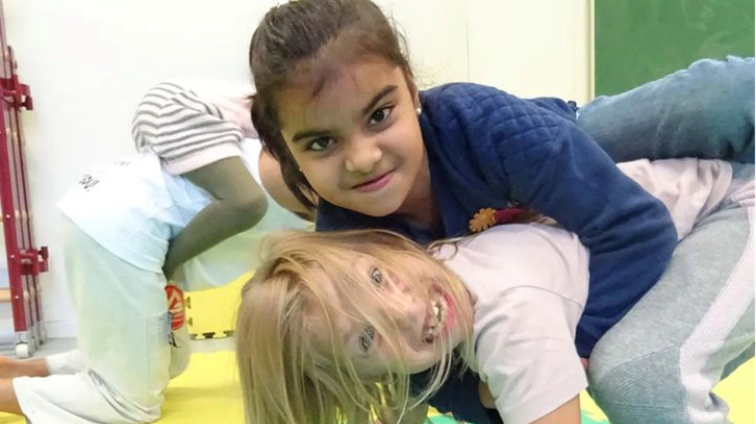

Slide 17
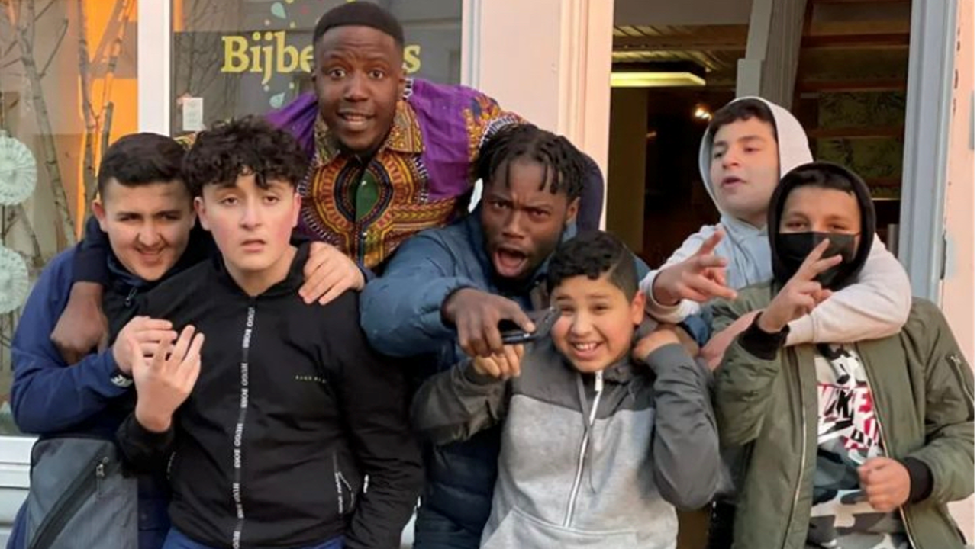

Slide 18
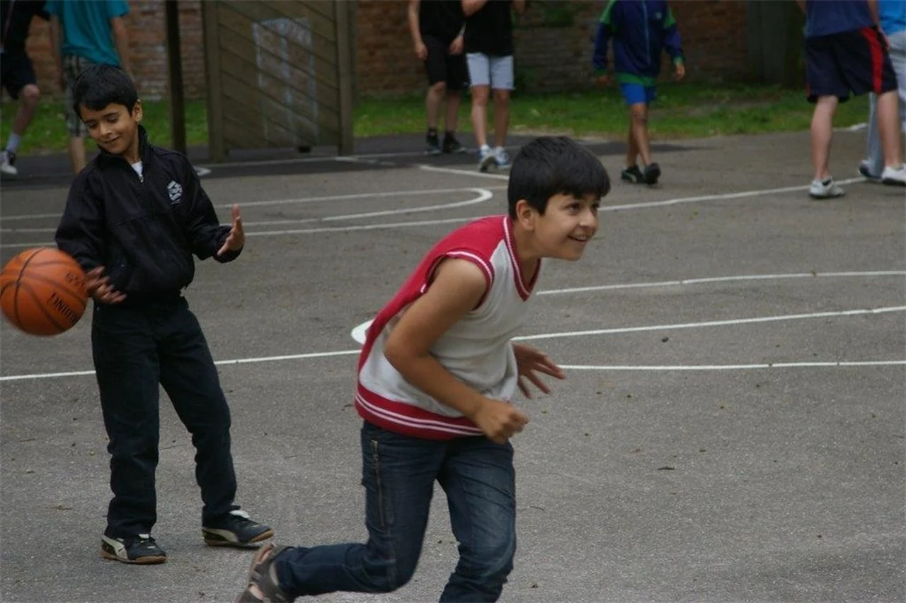

Slide 19
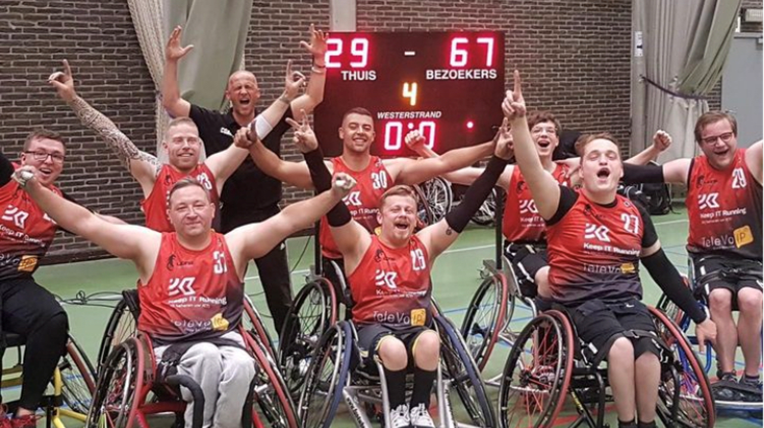

Slide 20
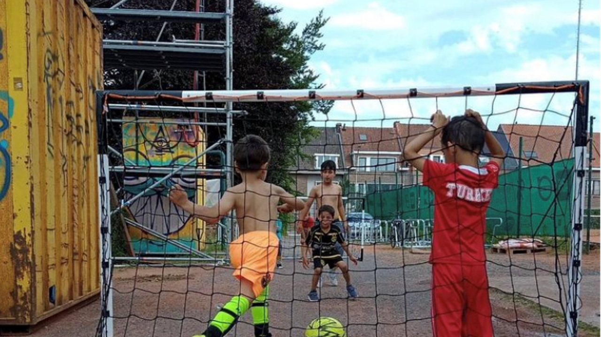

Slide 21
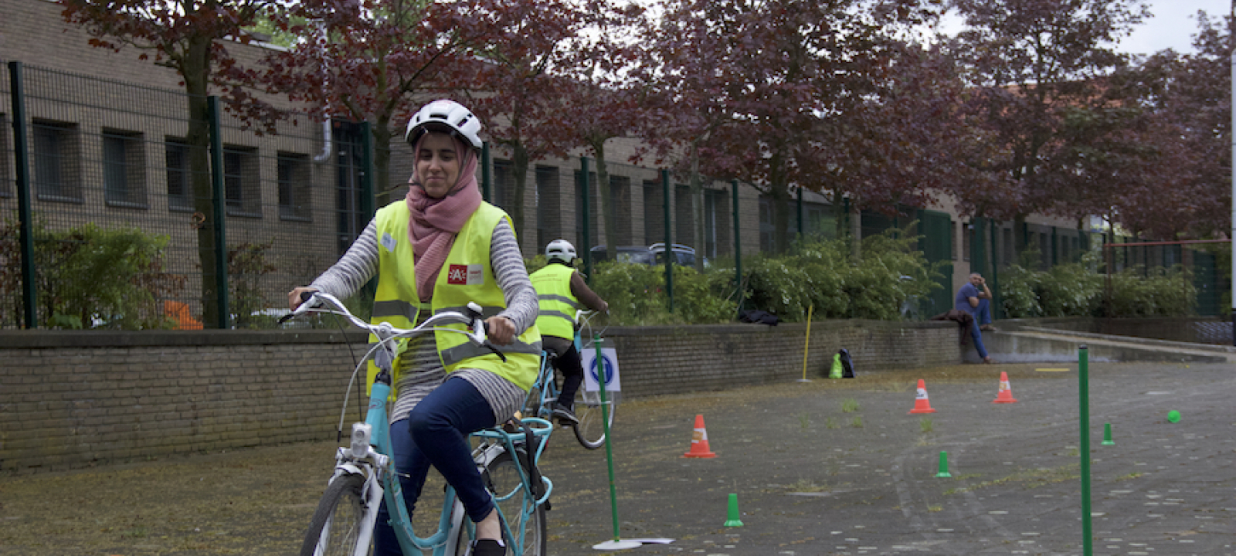

Slide 22
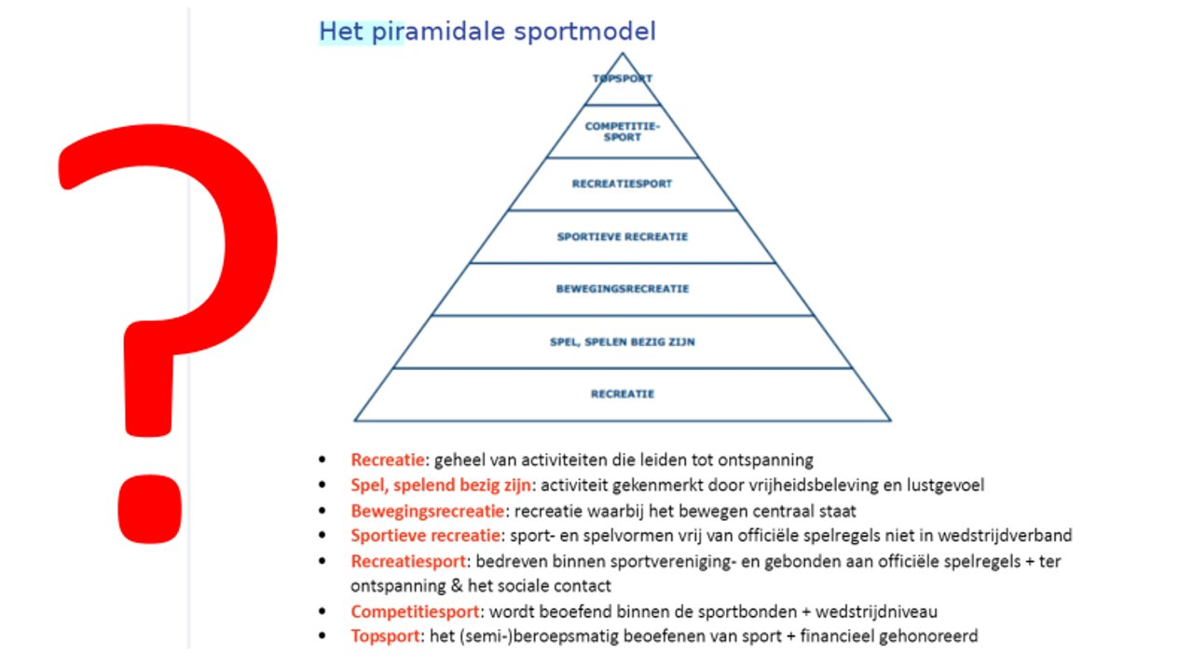
Het piramidale sportmodel

Slide 23
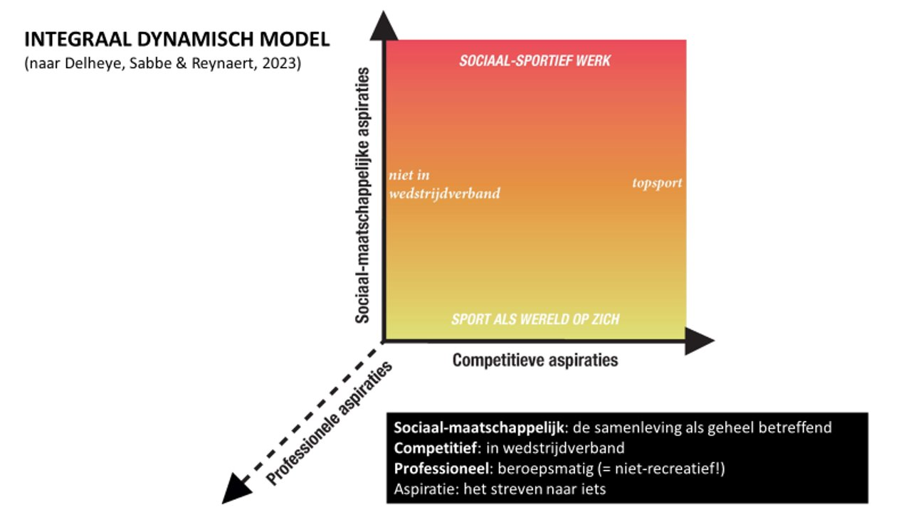

Slide 24

Sessies: sport in de mix met …
1
Sport x werk
Sessiegevers: Roberto Guastamacchia en Liesbeth Ursi
Lokaal: 1e verdieping Studio Rechts
2
Sport x welzijn
Sessiegevers: Zoë Parys, Joppe Viane, Elia Annoot & Zeno Nols
Lokaal: 1e verdieping Studio Links
3
Sport x onderwijs
Sessiegevers: Ron Wolfs, Jenkins Adjei, Amber Ghadari
Lokaal: 1e verdieping Studio Midden
4
Sport x maatschappij
Sessiegever: Mark Bogaerts
Lokaal: inkomhal gelijkvloers
5
Sport x integratie en inburgering
Sessiegevers: Tawfeek Zen Alabden (Jespo) en Leander Verbeeck (City Pirates)
Lokaal: Podium
6
Sport x gezondheid
Sessiegever: Fatima Astite (Wijkgezondheidscentrum ‘t Spoor)
Lokaal: crearuimte gelijkvloers
7
Sport x publieke ruimte
Sessiegevers: Filip Balthau, Amar Zouggaghi en Youssef Haji
Lokaal: 1e verdieping Kras

Slide 25

Memorandum Pieter tijdens debat
Bijschrift afbeelding

Slide 26
Workshops namiddag
Bijschrift afbeelding
Willibies (basketbal)
Plein Kielpark
JesFIT (vechtsport)
1e verdieping Studio Midden
City Pirates (mini-voetbal)
Kielpark
Randvoorwaarden sociaal-sportief werk (Oscar Coppieters)
1e verdiep Kras
Sociaal-sportief werk en duurzame financiering, een moeilijk
verhaal (Jint, EUSportlink)
1e verdiep tafel overloop
Fietsschool (2 x 15)
Nova
E-sports RAFC, Team FC Upcoming
Inkomruimte gelijkvloers
Antwerp Piranha’s, Talent Aan Zet (vechtsport) (20)
1e verdiep Studio Rechts
Ell Circo D’ell Fuego, Tarmak (20)
1e verdieping Studio Links
JUMP (dans) (15)
Crearuimte gelijkvloers
Batlle Droids (initiatie breakdance)
Grote Zaal
Antwerp Wolfpack (basketbal) (15)
Basketbalplein Kielpark

